Slide 1
Уроки физики Вторушина С.В. 9 класс (статика)
ТЕМА: /упр./ Решение задач на законы Ньютона. раздел (III)
ЦЕЛИ: Развить навыки в составлении основного уравнения динамики.
Задачи: Создать условия для развития навыков практического использования законов Ньютона
Алгоритм решения задач
1.Что? Как? (Движение какого тела Вы описываете?)
2. Почему? Расставить силы!
(Сила – действие другого тела.
Сколько других тел, столько и сил!)
3. Записать уравнение 1 или 2 з-на Ньютона.
5. Вспомнить вопрос задачи и выразить неизвестные!
Все данные и найденное выносить на рисунок!
Задача 9 «тело, брошенное горизонтально»
Задача 10 Вес тела, двигающегося ускоренно
Задача 12 Торможение тела
Задача 13 Движение по наклонной плоскости

Slide 2
Калориметр = термос
t⁰
85⁰
mтела=200г
85⁰С
mводы=400г
25⁰С
25⁰
20⁰С
стела-?
25⁰С
20⁰
tминуты
телом
Водой и…
Qвыдел. = Q поглощен.
З.С.Э.
Q_{↓тела}=
Q_{↑воды} +
Q_{↑калорим.}
стелаmтела
своды mводы
(85⁰-25⁰)
(25⁰-20⁰)
=
стела×0,2
=
5⁰
× 60⁰
4200 × 0,6×
Дж
стела×12=12600
стела=1050
кг ⁰С

Slide 3
t⁰
расплавилась
кДж
λ свинца =
25
кг
327⁰
η =0,3
mпули = ? г
57⁰
t⁰=57⁰
v = ?
0⁰
н
Q поглощен.
tминуты
ссвинца=130Дж/кг•К
η =
Qвыдел.
3. С какой скоростью должна лететь свинцовая пуля, чтобы при ударе о преграду она расплавилась, если температура пули до удара 57 °С? При ударе в тепло превращается 30 % энергии пули.
η Qвыдел. =
Q поглощен.
η m v²/2
=
сmпули
λ mпули
•270⁰+
0,3 m v²/2
130•m•270⁰
+25000•m
Дж
=
0,15v²
=
35100 +
25000
v²
633м/с
0,15
• v²
60100
=
400667
v=
=
Ответ: Чтобы расплавиться после удара пуля должна лететь со скоростью 633м/с

Slide 4
Домашнее задание.
К теме №9 §32,33
Гр2 275,276,282.
Вынужден проверять ежеурочно ….. !!!

Slide 5
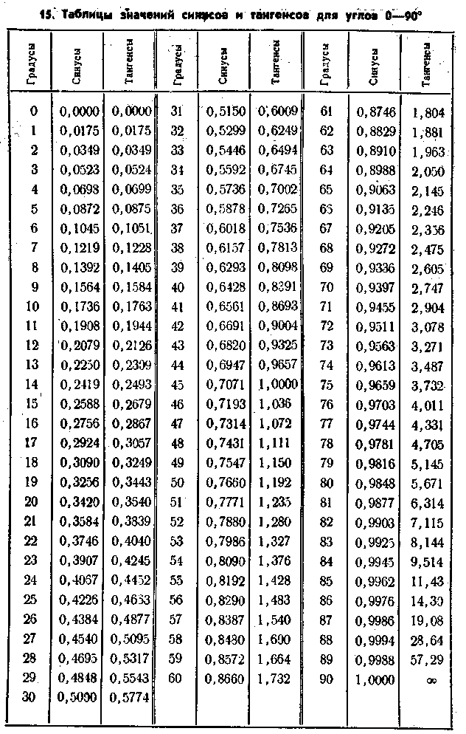
ФотФ стр.34
а=
С
Sin30°
а=
10cм
0.5=
5см
=
sinα
С
С
С
=10cм
а
гипотенуза
а
катет
=
cosα
противолежащий
α
b
катет
b
sin30°=
0.5
α=30°
прилежащий
cos30°=
0.87
b=
С
cosα
b=
10cм
0.87=
8,7cм

Slide 6
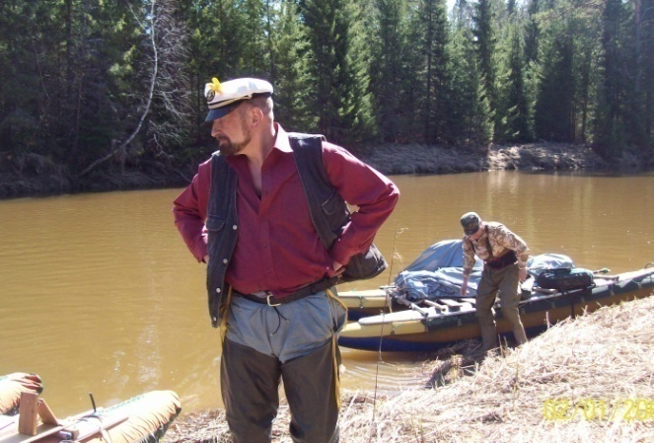
Физика 9-3
Тема №9
движение
Под действием
силы тяжести
Применение з-нов Ньтона, стр.19

Slide 7
g Δt²
10Δt²
v_{y} = v_{0y} + g Δt
v₀Δt +
S =
2
2
Δt
v_{y}
S
ΔS
1c
10м/с
5м
5м
2c
20м/с
20м
15м
Падающая струя становится тоньше и разрывается на капли.
3c
30м/с
45м
25м
S4
4c
40м/с
80м
35м
5c
50м/с
125м
45м
S5
Если отстал, то НАВСЕГДА!!!
ΔS5
3-3. описать движение

Slide 8
9-1
1.Координата Y Δ с ускорением св. пад. (9,8м/сс)⇐ Mg
y

Slide 9
9-1,стр.0
g Δt²
10Δt²
v_{y} = v_{0y} + g Δt
v₀Δt +
S =
2
2
Δt
v_{y}
S
ΔS
1.Найду путь за первую секунду
1c
5м
2.Найду время падения с высоты 44м
10м/с
5м
2c
9,8Δt²
20м/с
20м
44 =
8,9=
Δt²
Δt=
3с
2
3.Найду путь за две секунды
10·2²
S2= 20м
S2=
S2
2
4.Найду путь за третью секунду
ΔS3=
S3 -S2=
44 -20=
24м
ΔS3
S44
S3
9-1
1.Координата Y Δ с ускорением св. пад. (9,8м/сс)⇐ Mg

Slide 10
9-2,стр.0
g t²
10 t²
v_{y} = v_{0y} + gt
v₀t +
S =
2
2
Координата Y Δ с ускорением св. пад. (9,8м/сс)⇐ Mg
1.Запишу уравнение для всего пути H,
где t - время всего падения
g t²
H =
2
g (t-0,13)²
H
2. Запишу уравнение для H-2
H-2=
2
3. Займусь алгеброй
g t²
H-2
-2=
g (t²-2·t·0,13+0,13²)
4. Раскрою скобки
2
2
gt²-4 =
gt²-2·t·0,13 g + g 0,017
7. Тогда высота дома
·10
10·
9,8·1,6²
5. Приведу подобные
2,6·t = 4,17
H =
2м
2
12,5м
6. Тогда
t = 1,6с
0,13c
(a-b)²=a²-2·a·b+ b²
9-2

Slide 11
ФотФ стр.34
а=
С
Sin30°
а=
10cм
0.5=
5см
=
sinα
С
С
С
=10cм
а
гипотенуза
а
катет
=
cosα
противолежащий
α
b
катет
b
sin30°=
0.5
α=30°
прилежащий
cos30°=
0.87
b=
С
cosα
b=
10cм
0.87=
8,7cм

Slide 12
1.Как? Y Δ с ускорением св. пад.⇐ Mg
9-3. ФотФ стр.19
Что? Мячик. v₀=10м/c
v_{y} = v_{0y} - gt
y = y₀ + v_{0y}t – gt²/2
y =
III
IV
Как? x Δ равномерно ⇐ mg_{x}=0
v_{0x} = v_{2x} = v_{x} v_{0x}=5 м/с
v_{y}² – v_{0y}²
V
3,8м
-2g
0 = 0 + v_{0y}t – gt²/2
x = x₀ + v_{0x}t
y
v_{0y}= v₀sinα=8,7м/с
⇒ t(v_{0y} - gt/2)=0 ⇒ t₁=0
2v_{0y}
v_{0x} =v₀cosα=5м/с
t_{пол}=
1,8с
g
v₀
время подъёма -? (Н → В)
v_{yв}=0 из (III)
v_{0y}
v_{0y}
Mg
t_{под}=
0,9с
Брошено под углом к горизонту
g
g
60°
x
v_{0x}
xк =0+5м/с× 1,8с=9м
⇒ t_{под}= t_{пад}
9-3

Slide 13
Лабораторная работа №4. (найти скорость пальца)
Измерение начальной скорости.
9-4, стр.19
Оборудование: резинка, линейка, стол.
Ход работы:
y
V₀-?
1.Резинка двигается по параболе..
g
2. y Δ с ускорением св. пад.⇐ Mg
Н =0,76м
v_{y} = v_{0y} - gt
y = y₀ + v_{0y}t – gt²/2
y =
…м
t² = 2Н/ g
Mg
v_{y}² – v_{0y}²
t= …с
-2g
3.x Δ равномерно⇐ mg_{x}=0
x=v_{x}t v_{0x}=v_{2x}=v_{x}
y=y₀+v_{0y}t–gt²/2
…м = v₀· …с
v₀= …м/с
0=Н+0 – gt²/2
Вывод: Вертикальная координата меняется с ускорением 9,8м/сс, под действием силы тяжести, горизонтальная координата меняется равномерно, т.к. горизонтальных сил нет
9-4,стр.19

Slide 14
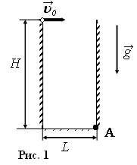
9-5. С какой горизонтальной скоростью υ₀ нужно бросить мяч с высоты Н=54,5 м (рис. 1), чтобы дважды отразившись от вертикальных стенок, он попал в точку А? Расстояние между стенками L= 9 м. Удары мяча абсолютно упругие, g=9,82 м/с².
1.Координата Y Δ с ускорением св. пад. (9,8м/сс)⇐ Mg
9-5
y = y₀ + v_{0y}t – gt²/2
где t-время всего падения
0 = Н + 0 – gt²/2
t² = 2Н/ g
t²= 54,5/10
t= 3,31с
2.Как? x Δ равномерно ⇐ mg_{x}=0
v_{0x} = v_{2x} = v_{x} v_{0x}=? м/с
x = v_{x}t; s=3L=v_{x}t
27м=v_{x}3,31
v_{x}=8,15м/с
9-5, стр.52

Slide 15
Домашнее задание.
КР-1 +зач 2

Slide 16
Уроки физики Вторушина С.В. 9 класс (ПЗД)
ТЕМА: /Движение тела под действием силы тяжести. раздел (III)
ЦЕЛИ: Развить навыки в составлении основного уравнения динамики.
Задачи: Создать условия для развития навыков практического использования законов Ньютона
Консультация к зачёту 5мин
Консультация к ЛР 4 -5мин
Лр 4 -
Задача 9 «тело, брошенное горизонтально»
Задача 10 Вес тела, двигающегося ускоренно
Задача 12 Торможение тела
Задача 13 Движение по наклонной плоскости

Slide 17
Рабочая стр21
Зачётная работа №2. «Основы динамики». //стр.21//
1. Первый з-н Ньютона. (…и пример)
2.Инертность и масса. (…и пример)
3. II з-н Ньютона. (…и пример)
4.Один Ньютон. (…и пример)
5. III з-н Ньютона. (…и пример)
6. З-н Гука и его проявление. От чего зависит жесткость тела? (….и пример)
7. От чего зависит сила трения ? (…и пример)
8. Когда возникает сила трения покоя и от чего она зависит? (…и пример)
9. з-н тяготения Ньютона. (…и пример)
10. Сила тяжести, ускорение свободного падения. (…и пример)
11. Вес тела и невесомость. (…и пример)
12. Динамическое описание ситуации…

Slide 18
Ситуация динамич. картинка ma = ΣF ( III з-н Н )
Что? Как? эскиз ( II з-н Ньютона ) ВЕС (N_{0бщ} = P)
(т№10) сумка m=5 кг УСКОРЕННО ВВЕРХ (Замедленно вниз) g≈10м/с², а=2 м/с² |  | oy) | Вес
2. (т№10) сумка m=5 кг УСКОРЕННО ВНИЗ (Замедленно вверх) а=2 м/с² g≈10м/с² | 0 | oy)
3. сумка m=5 кг, РАВНОМЕРНО (вверх, вниз, .......) g≈10м/с² |  | oy)
y
N
ma = N- mg
P₀ = 50H
P = 60H
a
5•2=10H=N - 50H
mg
ma = mg – N
P₀ = 50H
P = 40H
5•2=10H=50H - N
y
y
а=0
0 = mg - N
P₀ = 50H
P = 50H
50H - N = 0H
Рабочая стр20

Slide 19
Ситуация динамич. картинка ma = ΣF ( III з-н Н )
Что? Как? эскиз ( II з-н Ньютона ) ВЕС (N_{0бщ} = P)
oy) 0 = N- mg
4.РАЗГОН автомобиля ПО ГОРИЗОНТАЛИ µ=0,2 m=5 кг, а=2 м/с² |  |  | P₀ = 50H
5. автомобиль РАВНОМЕРНО (по горизонтали) | а=0 |  | P₀ = 50H
6. (т№12) ТОРМОЖЕНИЕ автомобиля m=5 кг ПО ГОРИЗОНТАЛИ (см. поворот по горизонтали) µ=0,2, а ≈2 м/с² |  |  | P₀ = 50H
50H
a
√2500+100
mа=10
F_{м}
ox) ma = F_{м} - Fтр
Fтр
20Н
P = 51H
Fтр =µN=
µ mg=
10Н
ox) 10 = F_{м} – 10
x
oy) 0 = N- mg
ox) 0 = F_{м} - Fтр
P = 50H
50H
oy) 0 = N- mg
√2500+100
ox) ma = Fтр
mа=10
P = 51H
x
Рабочая стр22

Slide 20
Ситуация динамич. картинка ma = ΣF ( III з-н Н )
Что? Как? эскиз ( II з-н Ньютона ) ВЕС (N_{0бщ} = P)
N
7. автомобиль m=5 кг ПО БУГРУ (т№10) g≈10м/с², а_{ц}=2 м/с² |  |  | P₀ = 50H
8. автомобиль m=5 кг ПО ЯМЕ (нитяной маятник) g≈10м/с², а_{ц}=2 м/с² |  |  | P₀ = 50H
9. (т№9) СВОБОДНОЕ ПАДЕНИЕ v_{x} = v•cos α v_{0y}= v₀• sinα |  |  | P₀ = 50H
ox) 0= F_{м} - Fтр
a_{ц}
oy) ma_{ц}= mg - N
P = 40H
y
mg
5•2=10H= 50H- N
y
ox) 0= F_{м} - Fтр
P = 60H
oy) ma_{ц} = N- mg
5•2=10H=N - 50H
ox) а_{x}=0 S=vx•t
oy) а_{y}=g
P = 0H
mg
g
y=y₀ +v_{0y}•t – gt²/2
Рабочая стр22

Slide 21
Физика 9-3
Тема №9
движение
Под действием
силы тяжести
Измерение начальной скорости
при свободном падении.
Для диагностики, стр.15,16

Slide 22
1. Почему горизонтальная составляющая скорости не меняется?
2. Почему вертикальная составляющая скорости меняется по закону v_{y} = v_{0y} – gt ?
3. Почему время падения оказалось одинаковым у всех?
4. Стр. 93 вопросы № 1,2,3,4

Slide 23
Лабораторная работа №4. (найти скорость пальца)
Изучение движения тела под действием силы тяжести.
Оборудование: резинка, линейка, стол.
Ход работы:
y
1.Резинка двигается по параболе..
V₀-?
g
2. y Δ с ускорением св. пад.⇐ Mg
Н =…..м
v_{y} = v_{0y} - ….
y =
y =
…м
t² =
Mg
v_{y}² – v_{0y}²
t= …с
-2g
3.x Δ равномерно⇐ mg_{x}=0
x=v_{x}t v_{0x}=v_{2x}=v_{x}
y=
…м = v₀· …с
v₀= …м/с
0=Н+0 –
Вывод: . . . . . . . . . . . . . . . . . . . . . . . . . . . . . . . . . . . . . . . . . . . . . . . .
. . . . . . . . . . . . . . . . . . . . . . . . . . . . . . . . . . . . . . . . . . . . . . . . . . . .. . . .
. . . . . . . . . . . . . . . . . . . . . . . . . . . . . . . . . . . . . . . . . . . . . . . . . . .. . . . . .
диагн стр.15

Slide 24
1. Почему горизонтальная составляющая скорости не меняется?
2. Почему вертикальная составляющая скорости меняется по закону v_{y} = v_{0y} – gt ?
3. Почему время падения оказалось одинаковым у всех?
4. Стр. 93 вопросы № 1,2,3,4

Slide 25
Домашнее задание.
КР-1 +зач 2

Slide 26
9-6. Как? Y Δ с ускорением св. пад.⇐ Mg
1.Что? Мячик. v₀=10м/c
v_{y} = v_{0y} - gt
y = y₀ + v_{0y}t – gt²/2
y =
III
3.Как? x Δ равномерно ⇐ mg_{x}=0
v_{0x} = v_{2x} = v_{x} v_{0x}=5 м/с
IV
v_{y}² – v_{0y}²
V
-2g
v_{0y}= v₀sinα=8,7м/с
0 = 0 + v_{0y}t – gt²/2
x = x₀ + v_{0x}t
y
v_{0x} =v₀cosα=5м/с
⇒ t(v_{0y} - gt/2)=0 ⇒ t₁=0
2v_{0y}
6м
t_{пол}=
1,8с
g
v₀
v_{0y}
Mg
g
3м
60°
Брошено под углом к горизонту МГУ
x
v_{0x}
xк =0+5м/с× 1,8с=9м

Slide 27
Урок - 2 ( пд ) /1у12н/ №34 раздел (III)
ТЕМА:/зт9/ Движение тела, брошенного под углом к горизонту.
ЦЕЛИ: Закрепить знания и умения по теме № 9.
Задачи: создать условия для закрепления знаний и умений по теме №9 и умений решать задачи.
ТИП УРОКА:
ВИД УРОКА:
ДЕМОНСТРАЦИИ:
ХОД УРОКА:
1 | Д.З. гр. №1 | 2м
2 | Консультация по теме № 9. | 3м
3 | Закрепление знаний по теме - аудиализация - Как найти время полета и дальность полета? - Как найти высоту подъёма и скорость при угле, равном половине начального? - Визуализация | 10м 10м
4 | Решение типичных задач 15 (3), стр. 91. 16(1) стр. 95 15(4), 16(2)
ДЗ | гр. 1 (186 187 202 203 204 ) под F_{тяжести} | 50м

Slide 28
Домашнее задание к 13,12,2016
Гр2 275,276,282.
Тема №9

Slide 29
Лабораторная работа №4. (найти скорость пальца)
Измерение начальной скорости при свободном падении.
ФотФ стр.19
Оборудование: резинка, линейка, стол.
Ход работы:
y
V₀-?
1.Резинка двигается по параболе..
g
2. y Δ с ускорением св. пад.⇐ Mg
Н =1м
v_{y} = v_{0y} - gt
y = y₀ + v_{0y}t – gt²/2
y =
3м
t² = 2Н/ g
Mg
v_{y}² – v_{0y}²
t² = 2Н/ g
-2g
3.x Δ равномерно⇐ mg_{x}=0
x=x₀+v_{x}t v_{0x}=v_{2x}=v_{x}
t= 0,45с
y=y₀+v_{0y}t–gt²/2
3м= v₀·0,45с
v₀=6,7м/с
0=Н+0 – gt²/2
Вывод: Вертикальная координата меняется с ускорением 9,8м/сс, под действием силы тяжести, горизонтальная координата меняется равномерно, т.к. горизонтальных сил нет

